Slide 1
OLAS DE CALOR: ¿Qué son y por qué están cambiando?
MÓDULO 1

Slide 2
OBJETIVOS
Entender por qué la Tierra se está calentando Definir las olas de calor Comprender cómo el calentamiento influye en las olas de calor

Slide 3
INICIADOR DE CONVERSACIÓN
¿Cuáles creen que son las causas principales de las muertes relacionadas con el clima en los Estados Unidos?

Slide 4
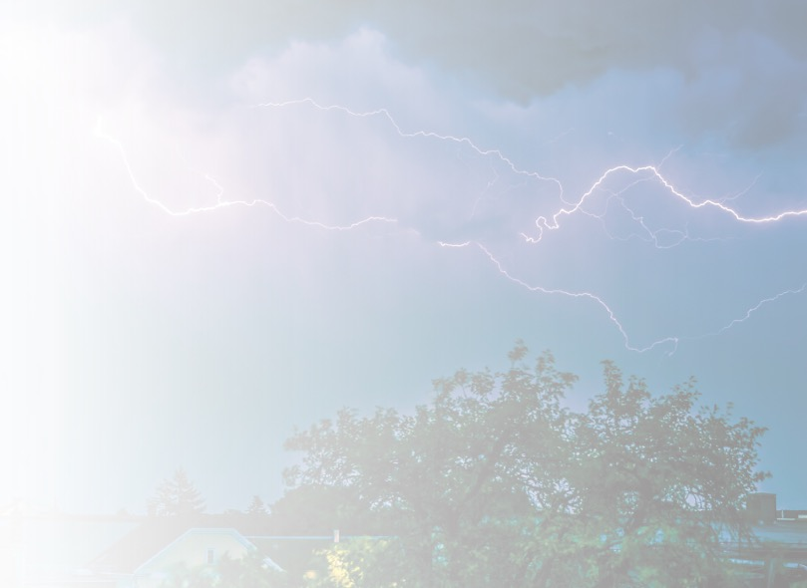
CAUSAS PRINCIPALES DE LAS MUERTES RELACIONADAS CON EL CLIMA EN LOS EE.UU.
Con un promedio de más de 30 años (1993-2022), estas son las causas principales de las muertes relacionadas con el clima en los Estados Unidos:
Calor Inundación Tornado Huracán Frío Relámpago Invierno

Slide 5
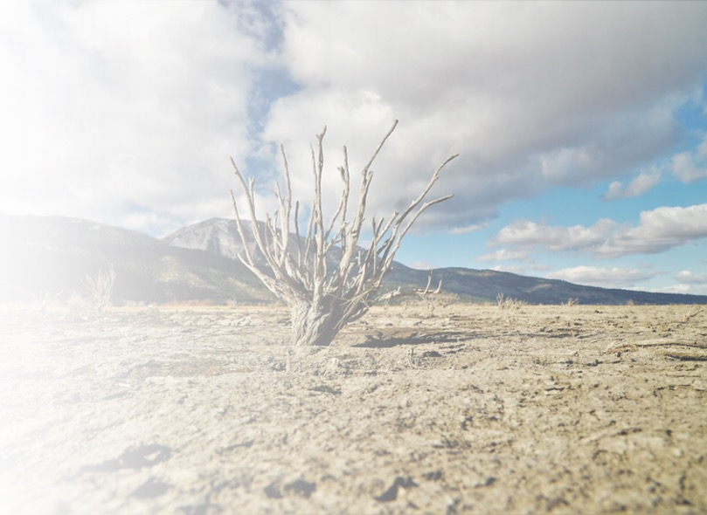
UNA TIERRA MÁS CÁLIDA
El calentamiento global es el calentamiento a largo plazo de la superficie de la Tierra desde el período preindustrial (1850-1900). Desde entonces, la temperatura promedio anual ha aumentado en ~ 0.14 ° F por década (o ~ 2 F en total). Para fines de siglo, se espera que la temperatura promedio anual aumente aún más, en ~ 4-6°F (o posiblemente hasta ~ 7-9°F). En comparación, hace unos 20,000 años en el pico de la última edad de hielo, las temperaturas globales eran ~ 10°F más frías de lo que son hoy.

Slide 6
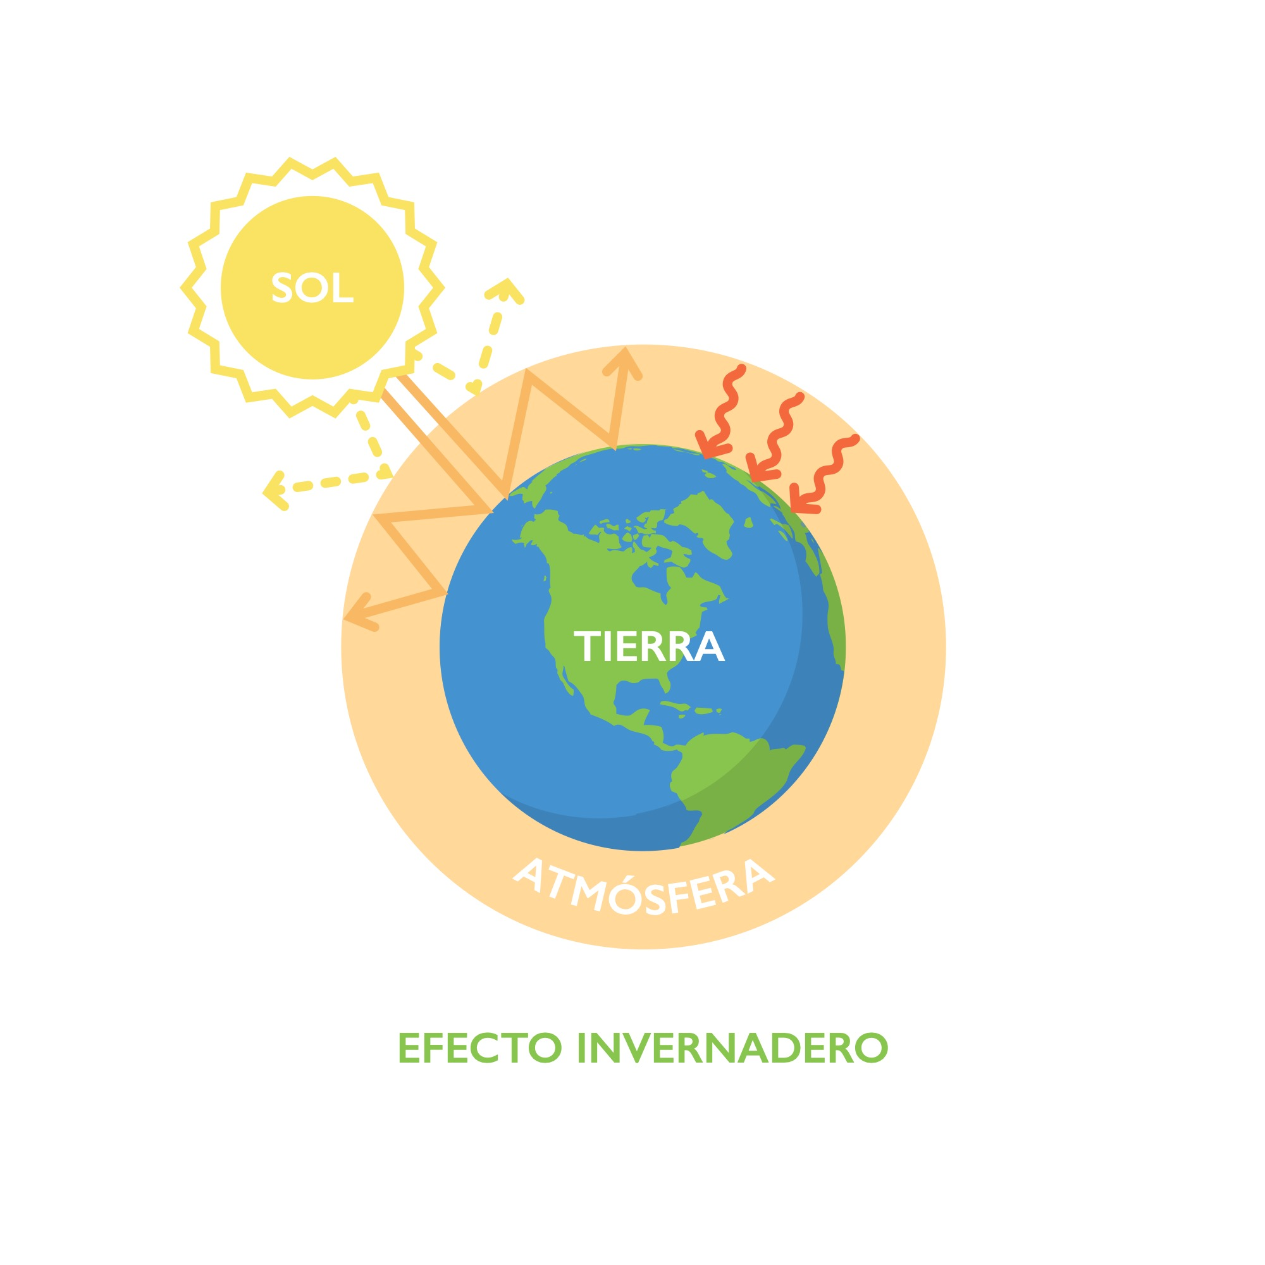
¿POR QUÉ SE ESTÁ CALENTANDO LA TIERRA?
El efecto invernadero es un proceso que ocurre cuando los gases en la atmósfera de la Tierra atrapan el calor del sol. Ejemplos de "gases de efecto invernadero" incluyen dióxido de carbono, metano, óxido nitroso y gases fluorados. Cuantos más gases de efecto invernadero, más calor atrapado, más caliente se vuelve la Tierra.
Notes:
Sun = Sol
Earth = Tierra
Atmosphere = Atmosfera (there is a til
Greenhouse Effect = Efecto Invernadero

Slide 7
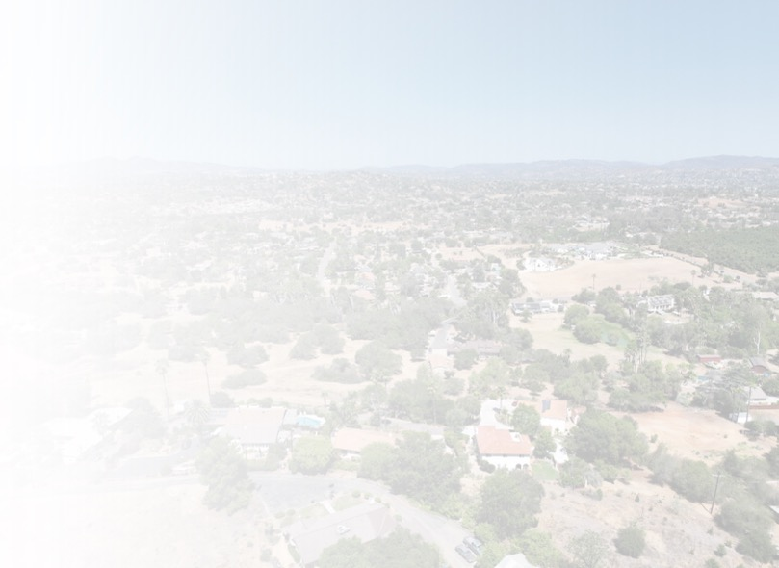
OLAS DE CALOR
Una ola de calor es un período de clima inusualmente caluroso que generalmente dura más de dos días. El calentamiento global aumenta la frecuencia, la duración y la intensidad de las olas de calor y también puede hacerlas más húmedas y calurosas por la noche. Las olas de calor pueden tener un gran impacto en la salud humana. En 2006, una ola de calor sin precedentes en California resultó en:
— ~5,594 visitas excesivas al departamento de emergencias a lo largo de la costa sur (incluida la costa del condado de San Diego)
— ~861 visitas excesivas al departamento de emergencias en el desierto del sur (incluido el interior del condado de San Diego)

Slide 8
INICIADOR DE CONVERSACIÓN
¿Han experimentado una ola de calor en el condado de San Diego? Si es así, ¿cómo estuvo la experiencia?

Slide 9
UN CONDADO DE SAN DIEGO MÁS CÁLIDO
Las temperaturas en el condado de San Diego han aumentado y se espera que continúen aumentando. Históricamente, el promedio de los días más calurosos por año ha sido
— Costa: 90-100°F
— Tierra adentro: 105-115°F
A finales de siglo, el promedio de los días más calurosos por año podría aumentar a:
— Costa: 100-110°F
— Tierra adentro: 110-125°F

Slide 10
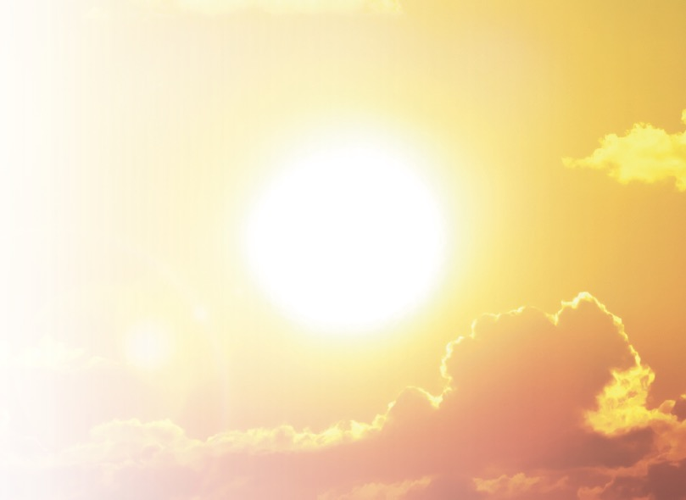
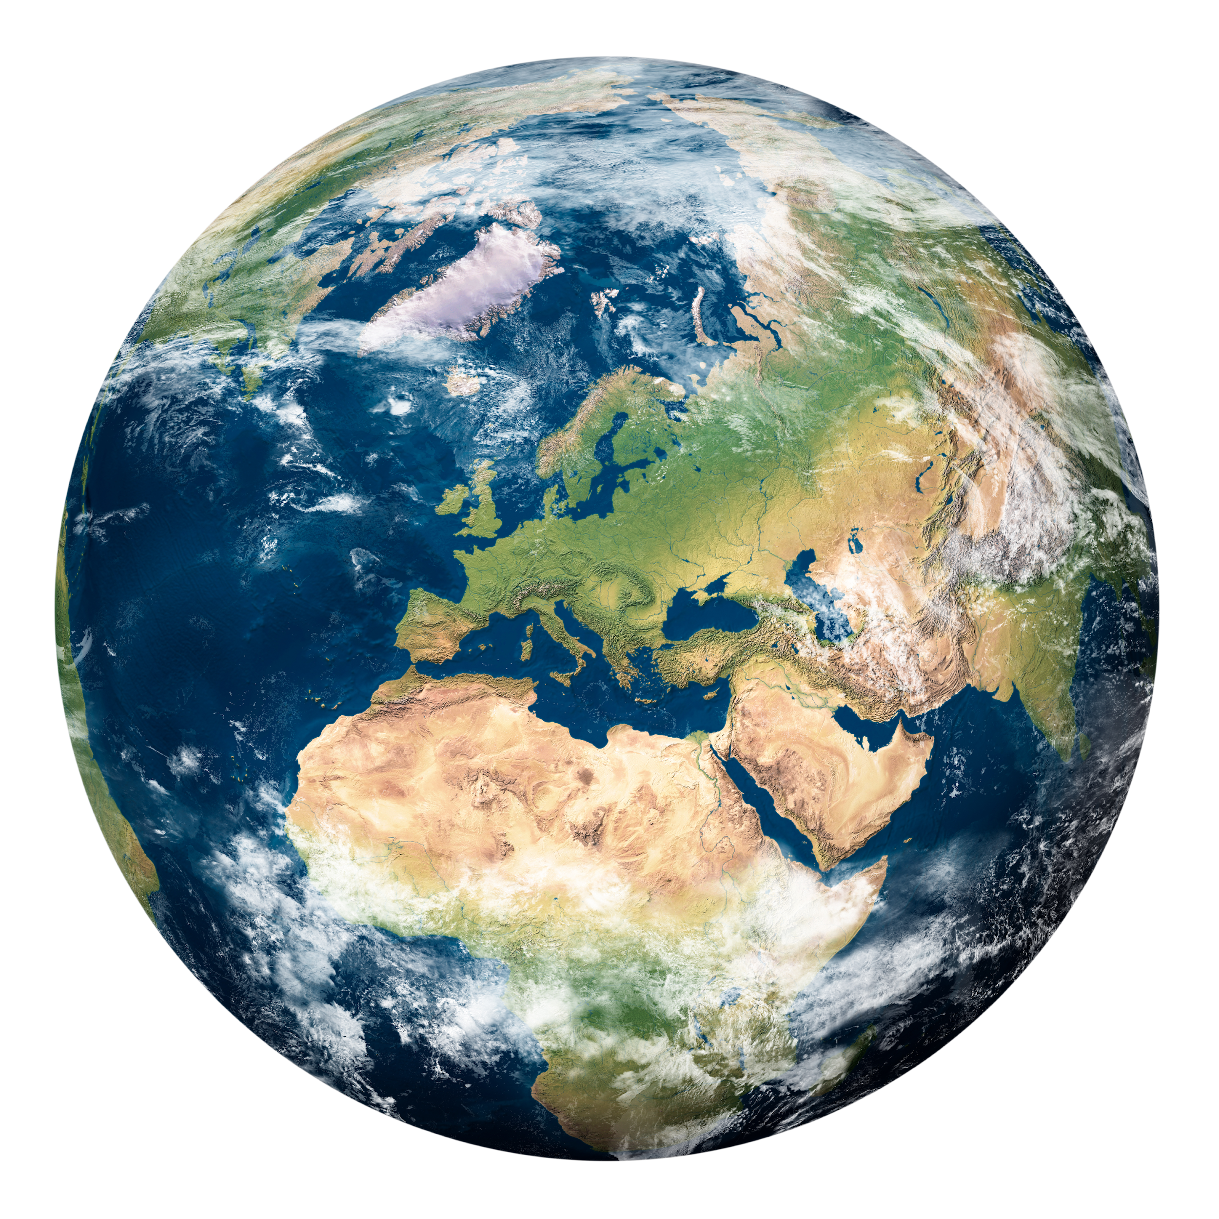
OLAS DE CALOR EN EL CONDADO DE SAN DIEGO
A medida que el clima se calienta, las olas de calor en el condado de San Diego han cambiado y continuarán cambiando a ser:
Más frecuentes Más intensas De mayor duración Más húmedas Más cálidas por la noche

Slide 11
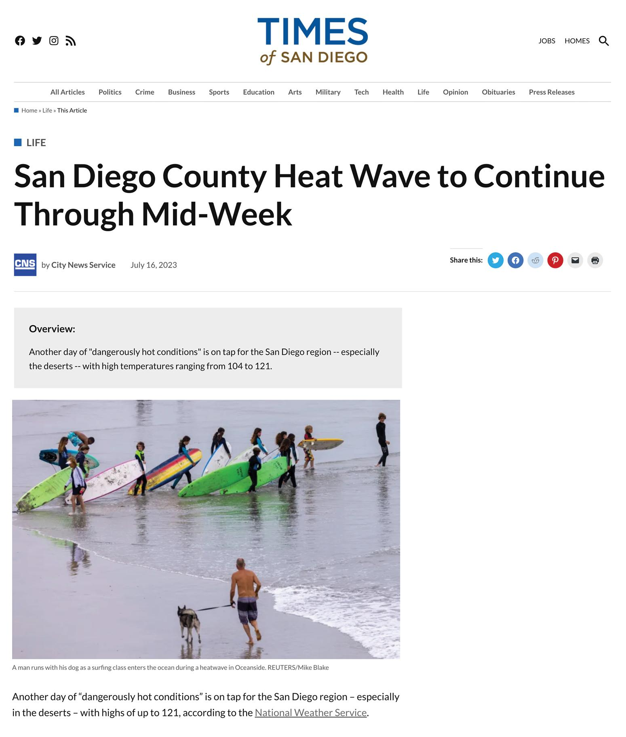
AUMENTO DE LA FRECUENCIA E INTENSIDAD
En un ejemplo de mayor intensidad, una ola de calor de julio de 2023 en el suroeste de los Estados Unidos elevó las temperaturas en el condado de San Diego a una gama de 104-121°F.

Slide 12
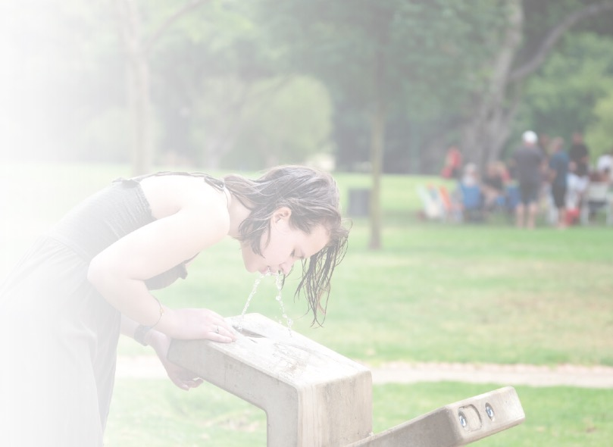
AUMENTO DE LA HUMEDAD
La humedad relativa (HR) es la cantidad de humedad que hay en el aire en comparación con la cantidad máxima de humedad que podría existir en el aire a una temperatura determinada. La combinación de temperatura alta y HR alta puede hacer que el aire se sienta MUCHO más caliente, por ejemplo:
— En un día de 100°F con 40% de HR, puede sentirse como 110°F
— En un día de 105°F con 40% de HR, puede sentirse como 115 F
Por lo tanto, es especialmente importante tener cuidado cuando hace calor y humedad.

Slide 13
TEMPERATURAS NOCTURNAS MÁS CÁLIDAS
Las temperaturas diurnas más altas en el condado de San Diego generalmente ocurren de:
— Costa: junio-octubre — Tierra adentro: mayo-octubre
Las temperaturas nocturnas más altas en el condado de San Diego generalmente ocurren de:
— Costa: julio-septiembre — Tierra adentro: julio-septiembre
La reducción del enfriamiento por la noche puede dificultar que el cuerpo se enfríe. También puede interrumpir el sueño, que desempeña un papel fundamental en la restauración y el mantenimiento del cuerpo.

Slide 14
RESUMEN
La temperatura media anual está aumentando
A medida que el clima se calienta, las olas de calor en el condado de San Diego han cambiado y continuarán cambiando a ser:
— Más frecuentes — Más intensas — De mayor duración — Más húmedas — Más cálidas por la noche
El calor es un problema grave: es la causa # 1 de las muertes relacionadas con el clima en los Estados Unidos

Slide 15
SU TEXTO AQUÍ
Su texto aquí...

Slide 16
SU TEXTO AQUÍ
Su texto aquí...

Slide 17
SU TEXTO AQUÍ
Su texto aquí...

